Slide 1
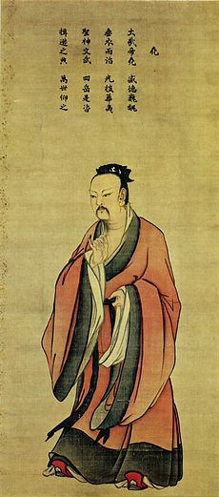
GO
Programando el juego de mesa más antiguo

Slide 2
Objetivos
Utilizar el paradigma de Programación Orientada a Eventos y Objetos para crear un juego de GO, con auxilio de bibliotecas especializadas como pygame.

Slide 3
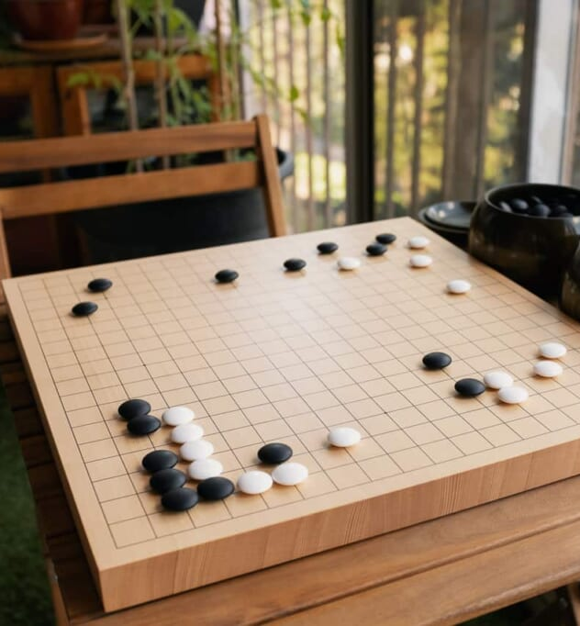
Introducción
El juego de mesa llamado Go, es el juego más antiguo del que se tiene conocimiento.
Es un juego de estrategia de dos jugadores y su objetivo es conquistar y controlar más área del tablero que el contrincante.
Las reglas del juego son sencillas de entender, pero es difícil jugar bien.
囲碁

Slide 4
Justificación
El juego de Go tiene pocas reglas y es sencillo de entender. El problema es que existen detalles, como calcular el puntaje final, que no son sencillos de programar.
Las fichas que se usan pueden formar grupos cuando están juntas. Al estar en grupos, empiezan a compartir de sus propiedades y se hacen más fuertes.
Este será el principal uso de Programación Orientada a Objetos, pues necesitaremos guardar y manejar dichas propiedades para poder programar el juego.

Slide 5
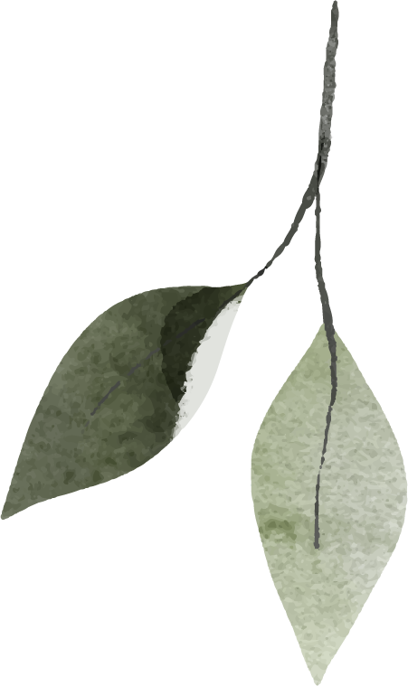
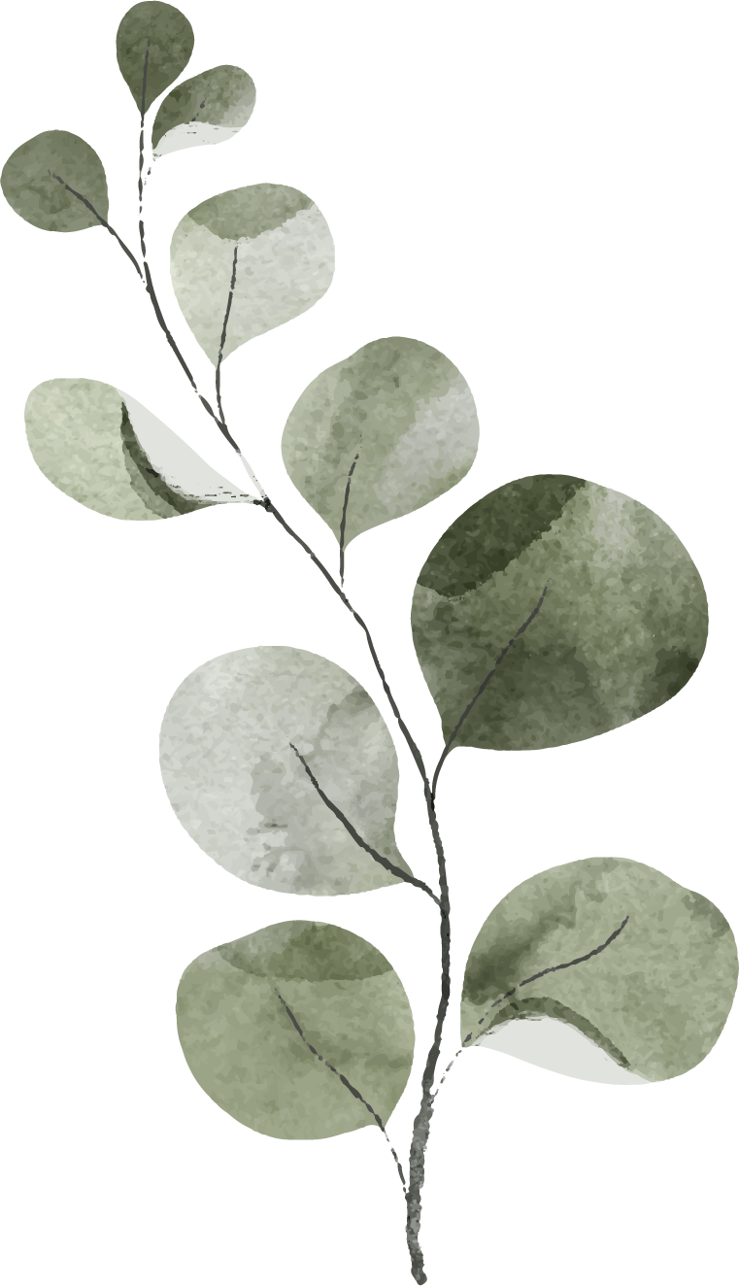
Marco Teórico

Slide 6

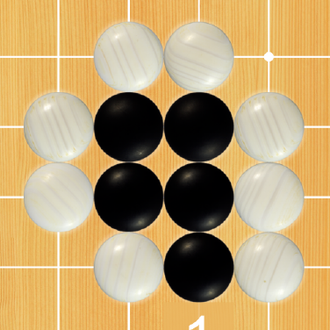
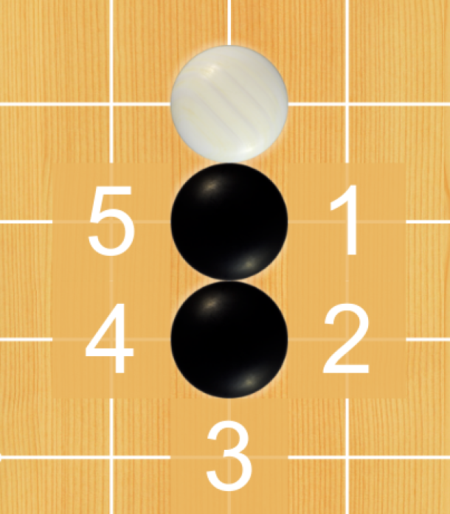
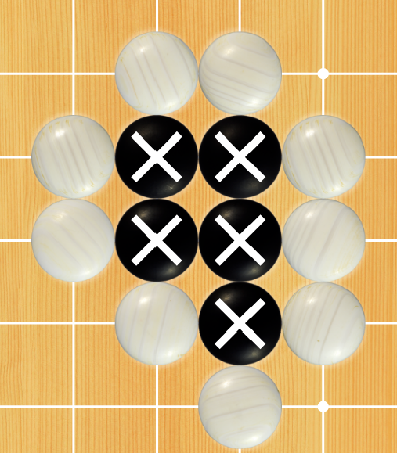
Demos una breve introducción de los tecnicismos y algunas reglas de Go.
El tablero
Grupos
Los tableros son una cuadrícula de 9, 13 o 19 líneas horizontales y verticales de forma estándar.
Las fichas se pueden agrupar y hacerse más fuertes.
仮設
Libertades
Captura
Las “libertades” son aquellas intersecciones vacías adyacentes al grupo.
Al momento de que un grupo pierda todas las libertades, es capturado.

Slide 7
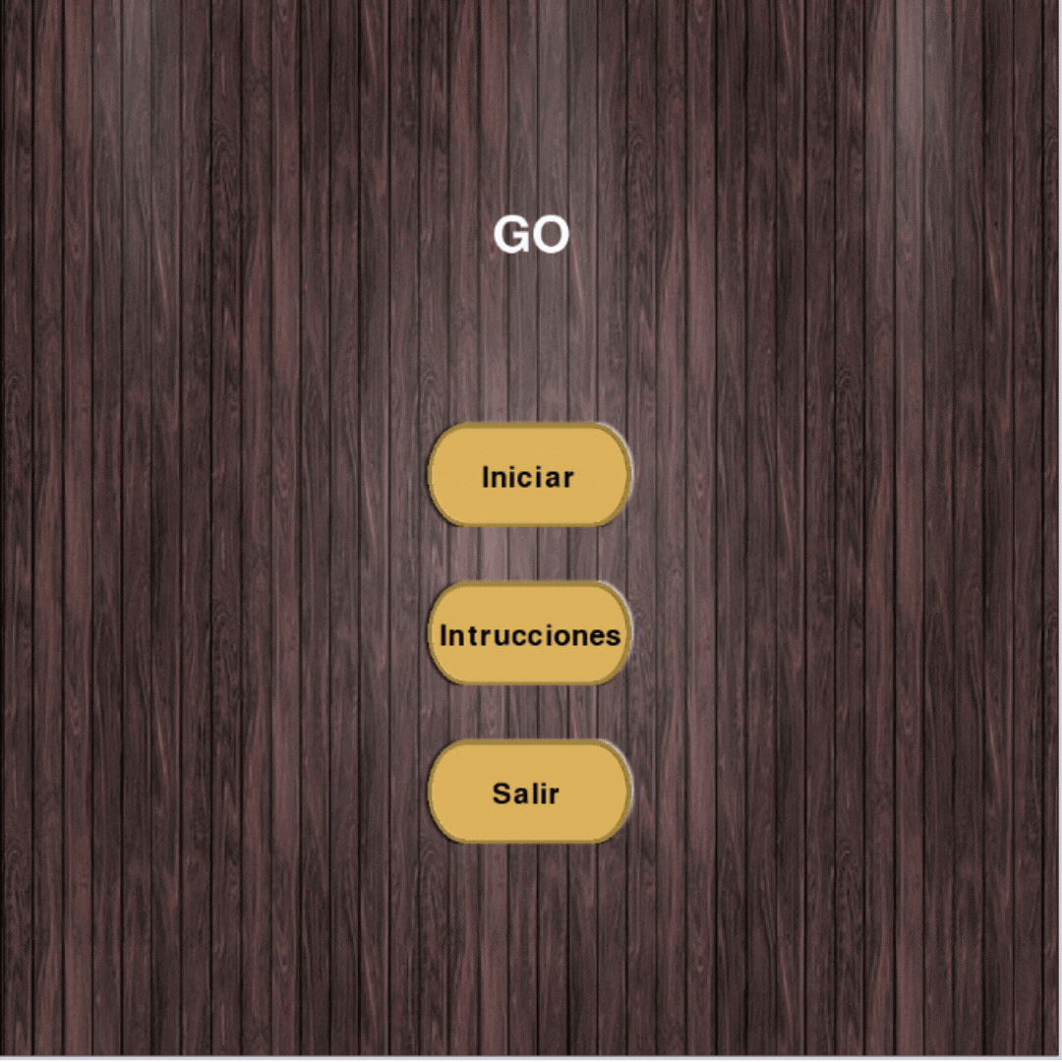
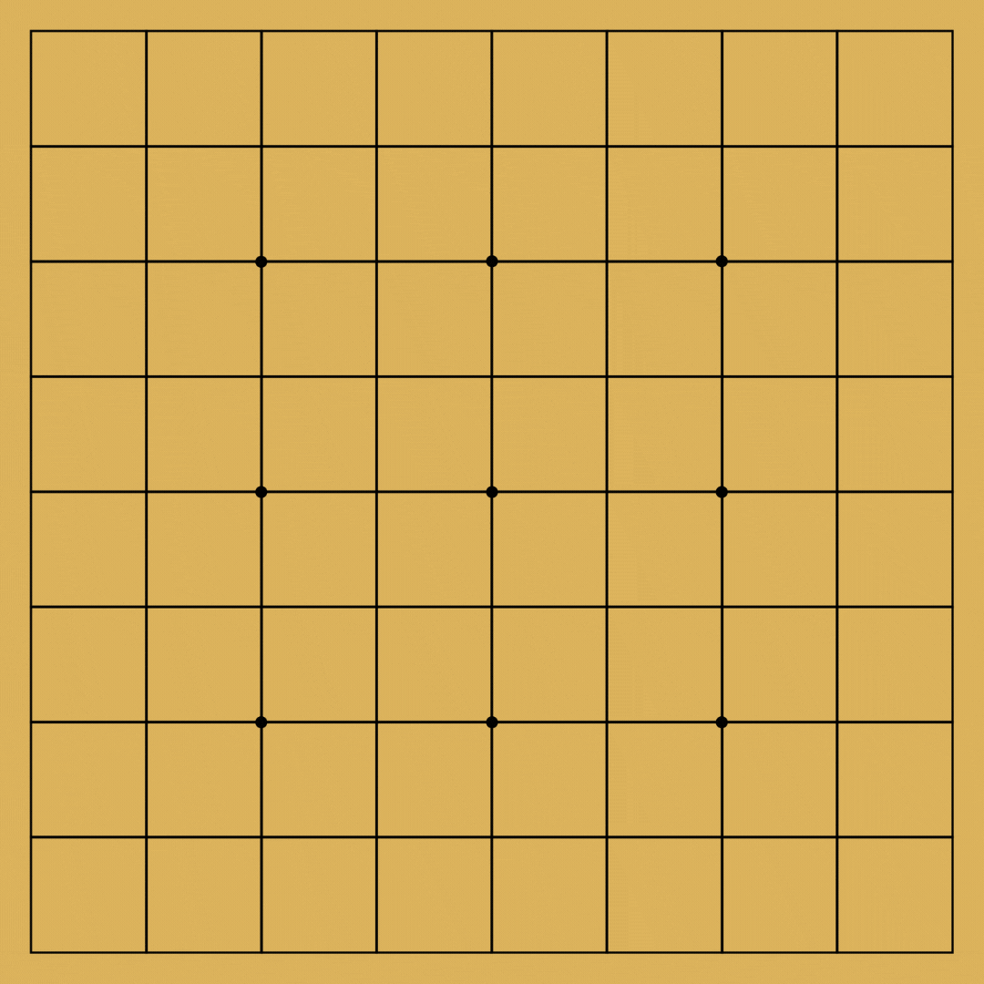
Tablero

Slide 8
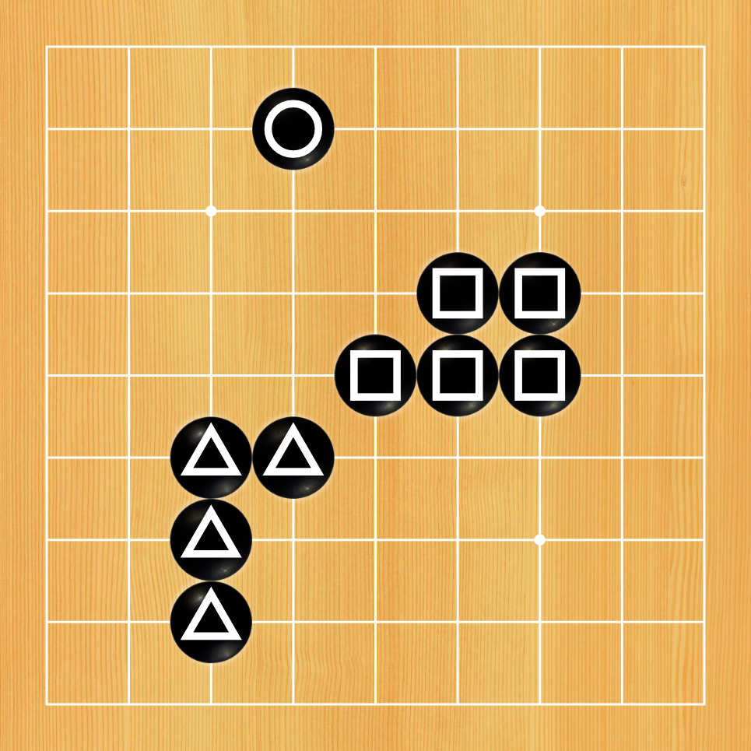
Grupos
Las fichas se pueden agrupar y hacerse más fuertes. Estas solamente se consideran conectadas cuando son adyacentes a sí mismas, o puedes conectarlas pasando por fichas adyacentes del mismo color

Slide 9
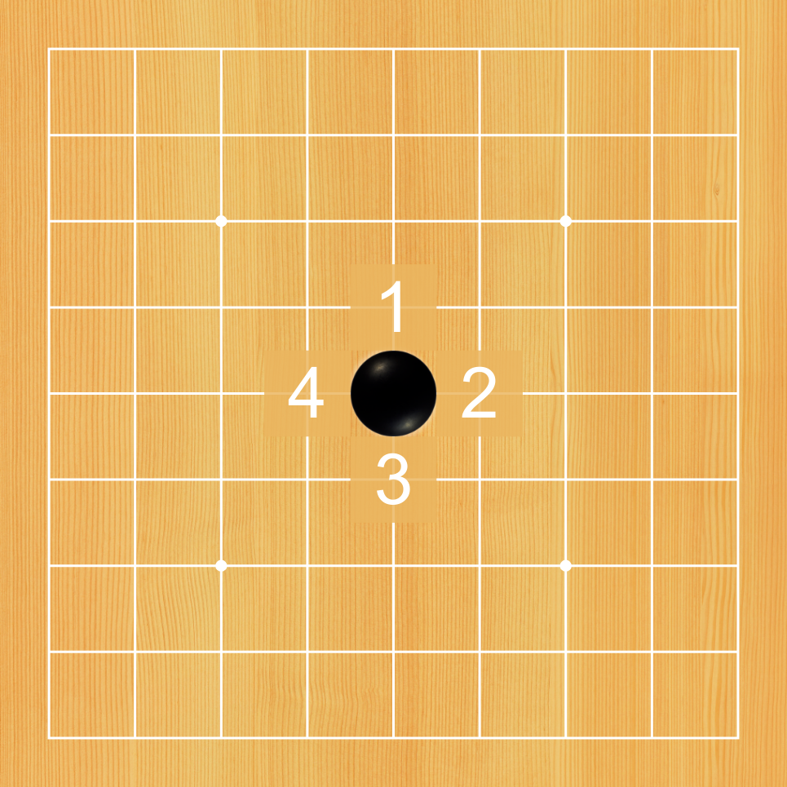
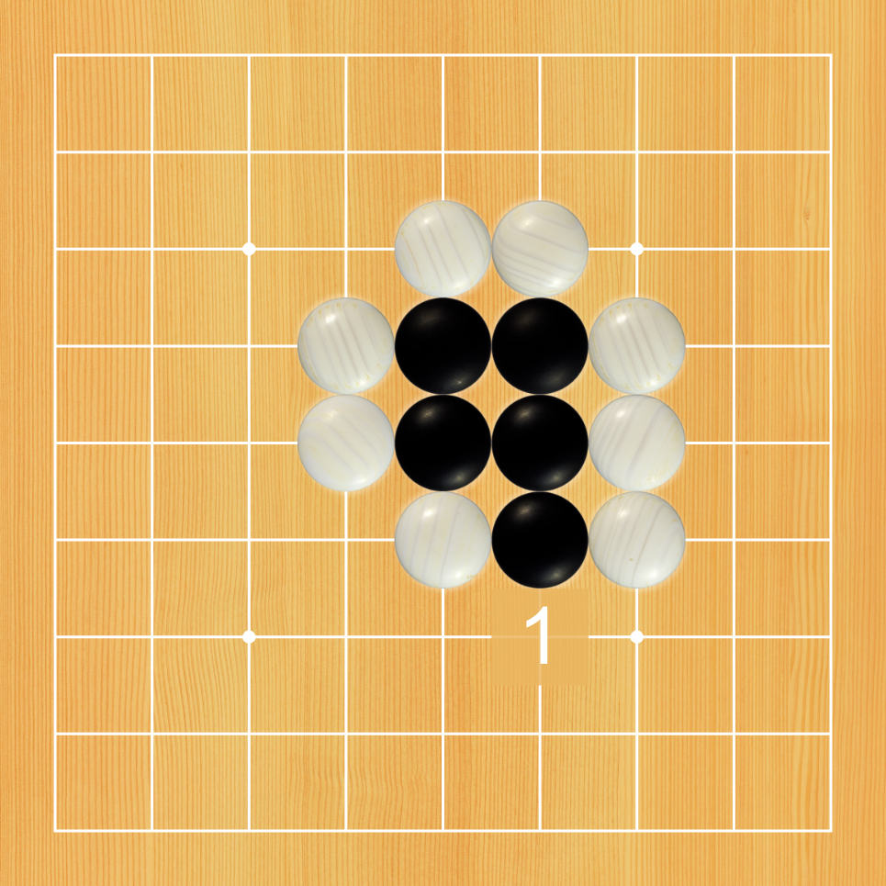
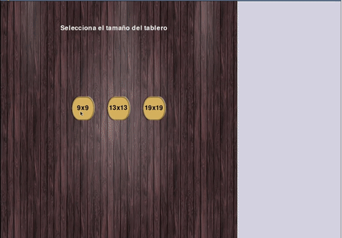
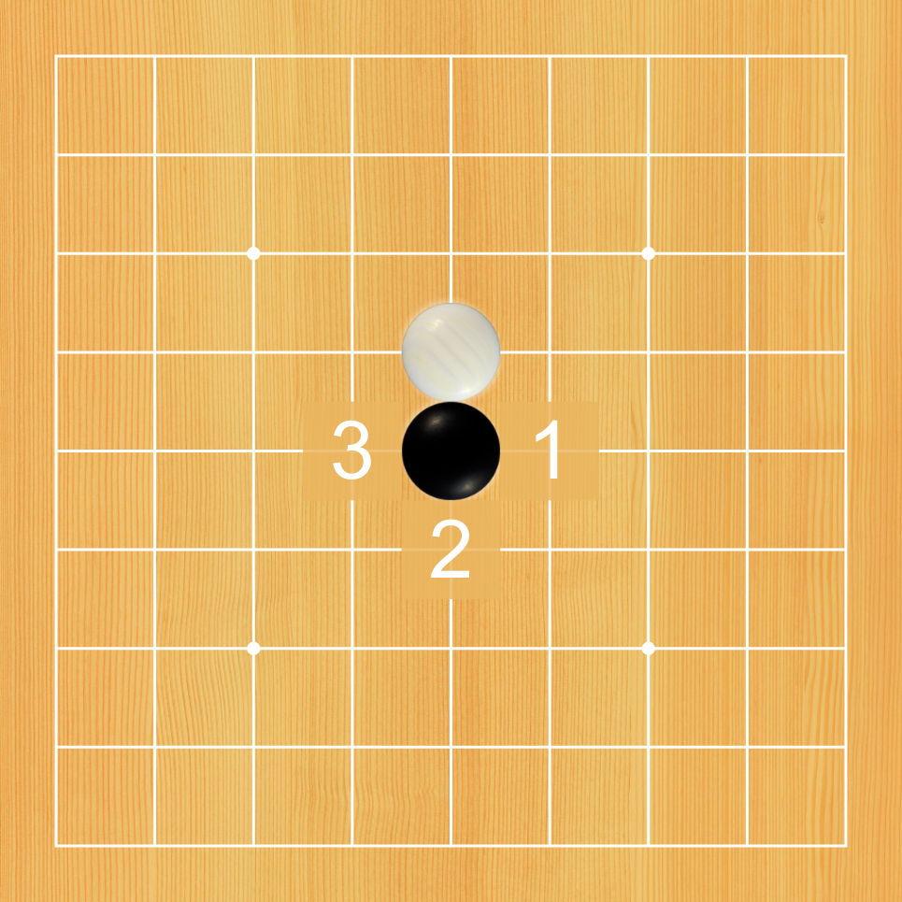
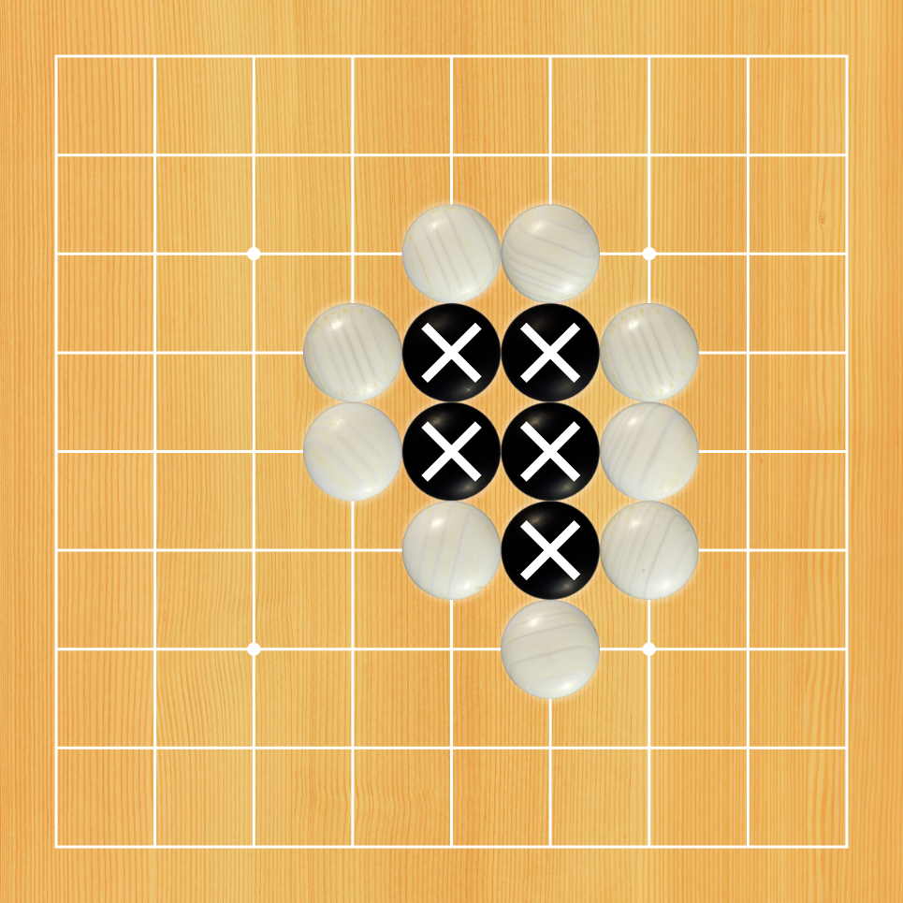
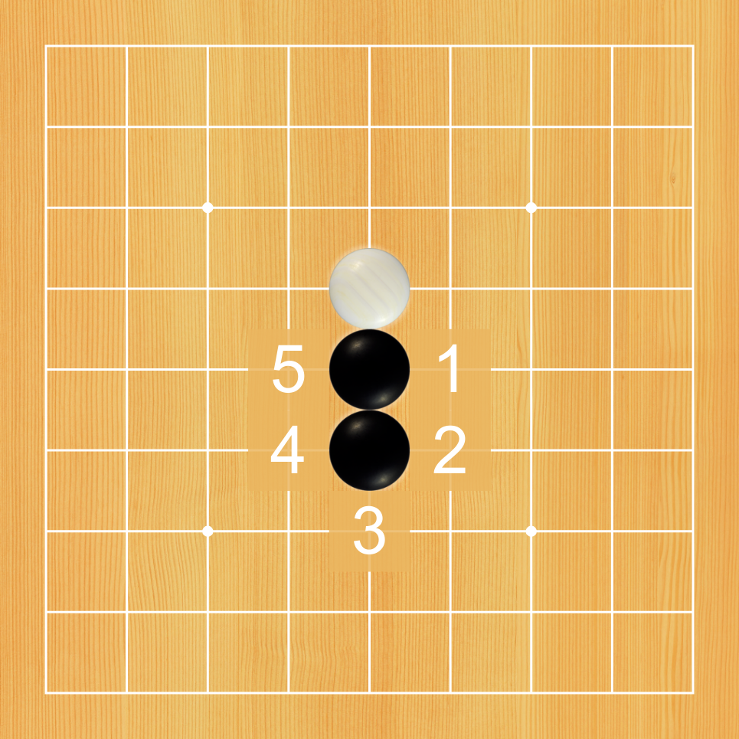
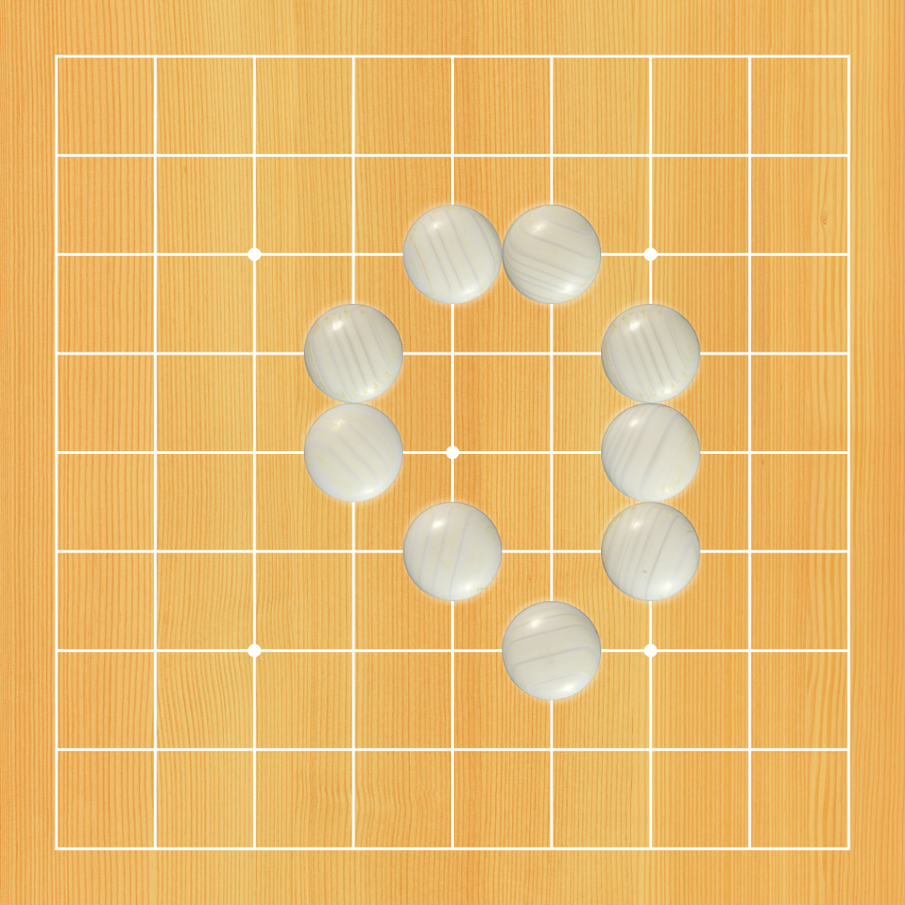
Libertades y Captura
Cuando a un grupo de fichas solamente le queda una libertad, se puede decir que está en atari.
Un grupo de una sola ficha puede tener hasta 4 libertades.
Cuando una ficha enemiga se pone sobre una libertad, dicha libertad se pierde.
El grupo entero es capturado cuando todas sus libertades se perdieron.
Cuando el grupo es capturado, es removido del tablero. Esta es la única manera de quitar fichas del tablero.
Las fichas en grupo comparten libertades.

Slide 10
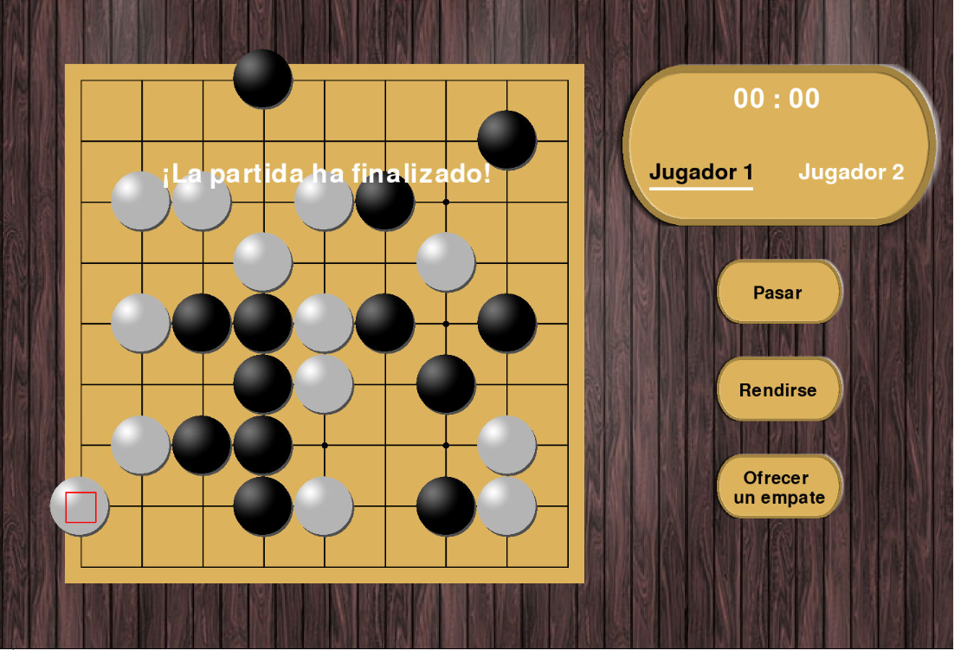
Fin del Juego
Hay dos maneras en que el juego puede terminar. La primera es por resignación de alguno de los jugadores. La otra implica que ambos jugadores “pasaron”.
Si el juego termina porque ambos jugadores pasaron, se cuentan los puntos.
Siendo Go un juego sobre conquistar territorio, los puntos son los espacios vacíos del tablero que cada jugador rodea. Las fichas consideradas capturadas se retiran del tablero y son restados al puntaje final. Existe la convención de regalar puntos al jugador con fichas blancas, pues tuvo la desventaja de empezar después

Slide 11
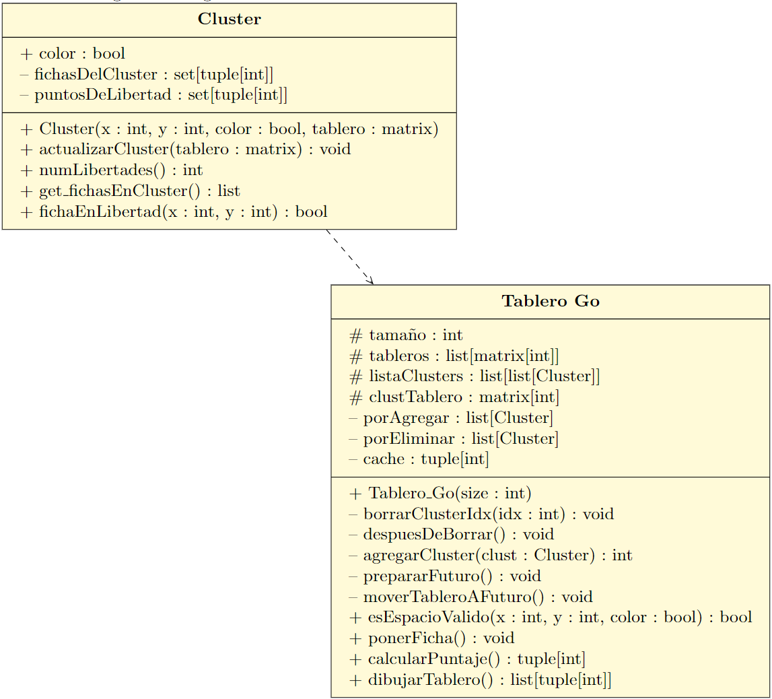
Diagrama de clases

Slide 12
Actividades de programación
Esbozar un diagrama de clases base para la programación. [A]
Realizar una investigación detallada sobre el juego GO y sus reglas [A]
Detallar un algoritmo que permita calcular los puntajes de cada jugador al final de la partida. [A]
Renderizar imágenes para los menús y objetos del juego. [O]
Programar una interfaz usando pygame para personalizar una partida y darle comienzo. [O]
Realizar la programación para interactuar con la interfaz de juego (Botones y textos). [O]
Implementar el método para colocar fichas en el tablero y que actúen conforme a las reglas del juego. [A]
Programar una interfaz de seguimiento para los jugadores (Botones de “Pasar”, “Resignarse”, un cronómetro, asignar turnos). [O]
Diseñar e implementar un evento de finalización de la partida. [A]
Implementar un cronómetro a la partida. (No se pudo realizar correctamente)

Slide 13
Referencias Bibliográficas
Andrea Carta (2018) A static method for computing the score of a Go game. Visitado el 2021-11-29 en https://www.oipaz.net/Carta.pdf
Wikipedia contributors. (2021, Octubre 23). Rules of Go. In Wikipedia, The Free Encyclopedia. Visitado el 05:29, diciembre 4, 2021, desde https://en.wikipedia.org/w/index.php?title=Rules_of_Go&oldid=1051465754
Tim Ruscica (2019) Python Online Multiplayer Game Development Tutorial, https://www.freecodecamp.org/ Visitado el 2021-11-29 en https://www.youtube.com/watch?v=McoDjOCb2Zo

Slide 14
Gracias!
Olivia Ramírez Adrián Fernando
NUA: 424647
af.olivaramirez@ugto.mx
Fonseca Uribe Oswaldo
NUA: 427289
oe.fonsecauribe@ugto.mx

